Slide 1
15-MAVZU. Ilmiy grant. Uni yozish metodologiyasi.
1-ma’ruzachi: prof. G.K.Masharipova
2-ma’ruzachi: PhD T.J.Xo'janova

Slide 2
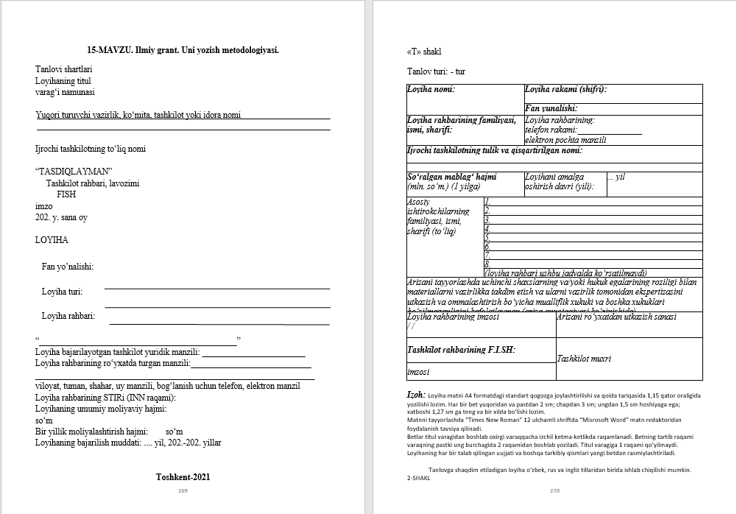
Tanlovi shartlari Loyihaning titul varag‘i namunasi

Slide 3
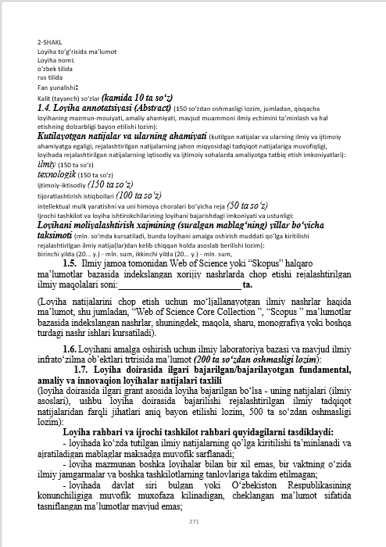
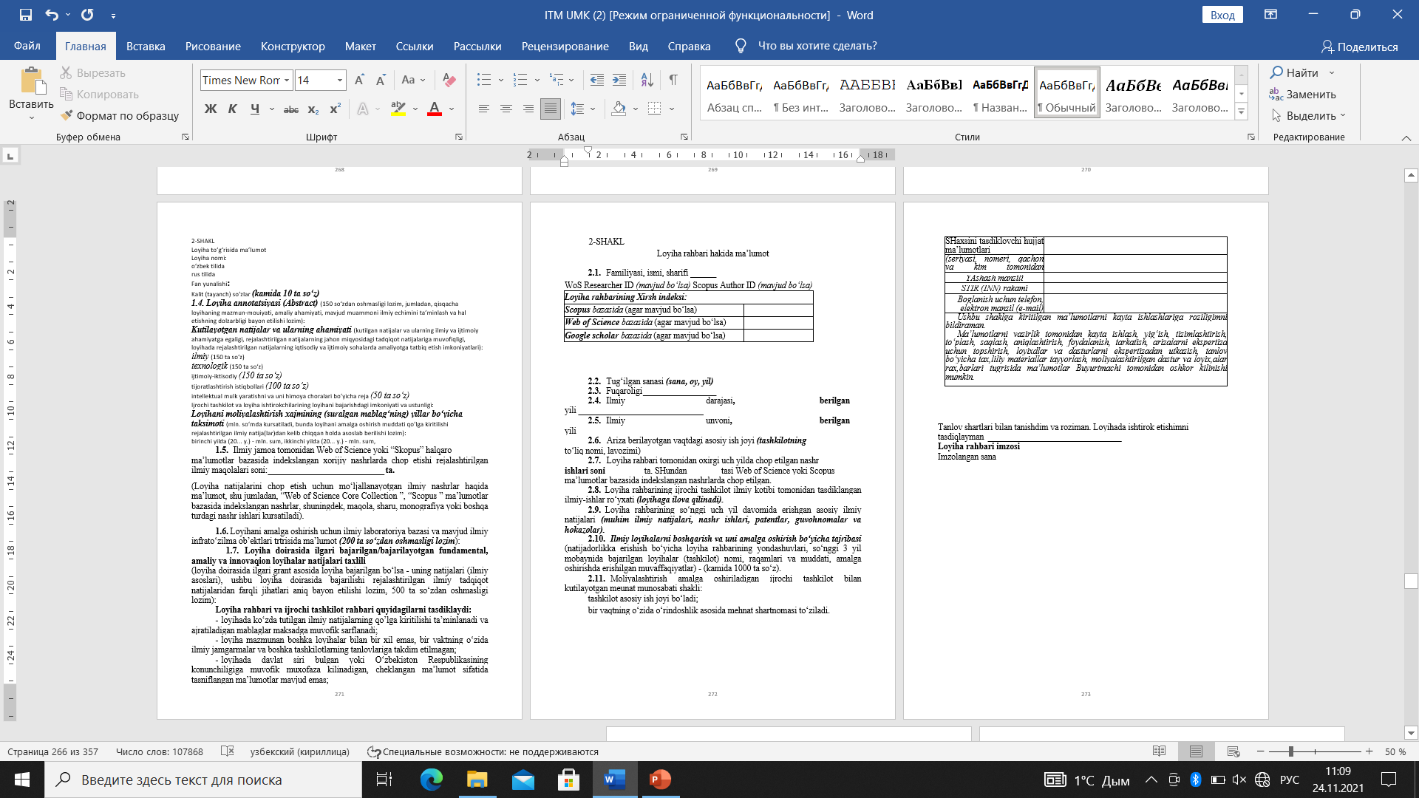

Slide 4
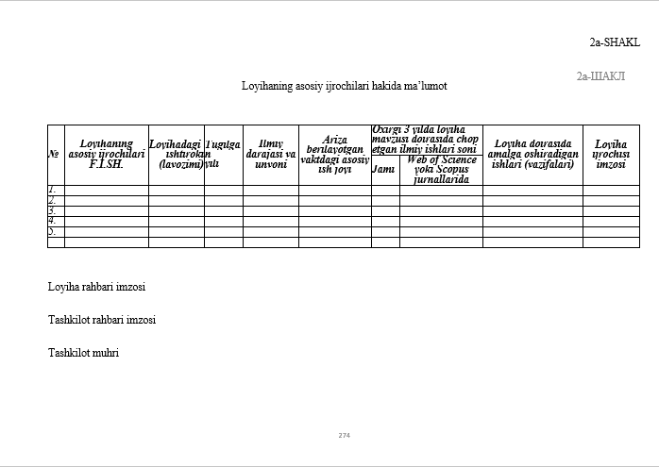

Slide 5

Tashkilot rahbari quyidagilarni tasdiqlaydi:
- tanlov shartlari bilan tanishib chiqadi, loyiha tanlovda g‘olib bo‘lsa, tashkilot orqali uni moliyalashtirishga rozilik beradi;
- tanlov hujjatlarida belgilangan shartlarga roziligini bildiradi;
- loyiha rahbari to‘g‘risida arizada ko‘rsatilgan ma’lumotlarni tasdiqlaydi;
Loyiha tanlovda golib bulgan taqdirda ijrochi tashkilot quyidagi majburiyatlarni o‘z zimmasiga oladi:
- ilmiy jamoa a’zolari bilan fuqarolik-huquqiy yoki mehnat (muddatli mehnat) shartnomalarini to‘zish (loyiha rahbari bilan mehnat shartnomasi tadqiqotni masofadan turib bajarish bo‘yicha bo‘lishi mumkin emas);
- loyiha rahbari roziligi bilan ilmiy jamoa a’zolariga loyihani amalga oshirish uchun haq to‘lash;
- har yili belgilangan muddatda loyiha mablag‘larining maqsadli ishlatilishi to‘g‘risida hisobot taqdim etish.
Agar loyihada bir nechta hamijrochi tashkilotlar ishtirok etadigan bo‘lsa, ushbu tashkilotlar (hamijrochilar) to‘g‘risidagi ma’lumotlar ham yuqorida ko‘rsatilgan tartibda keltirilishi lozim.
Tashkilot rahbari imzosi
Tashkilot muhri

Slide 6
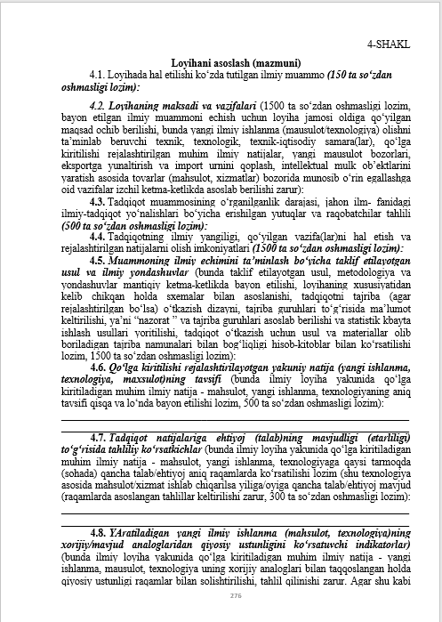
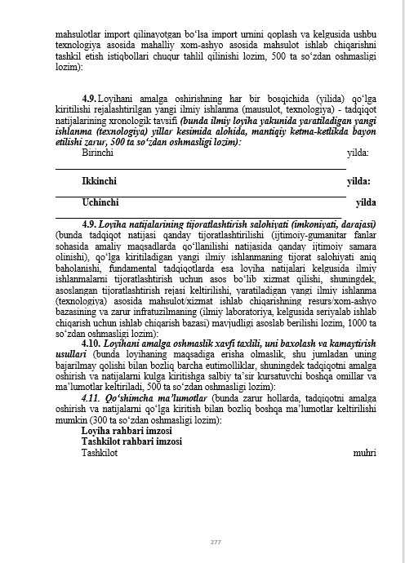

Slide 7


Slide 8
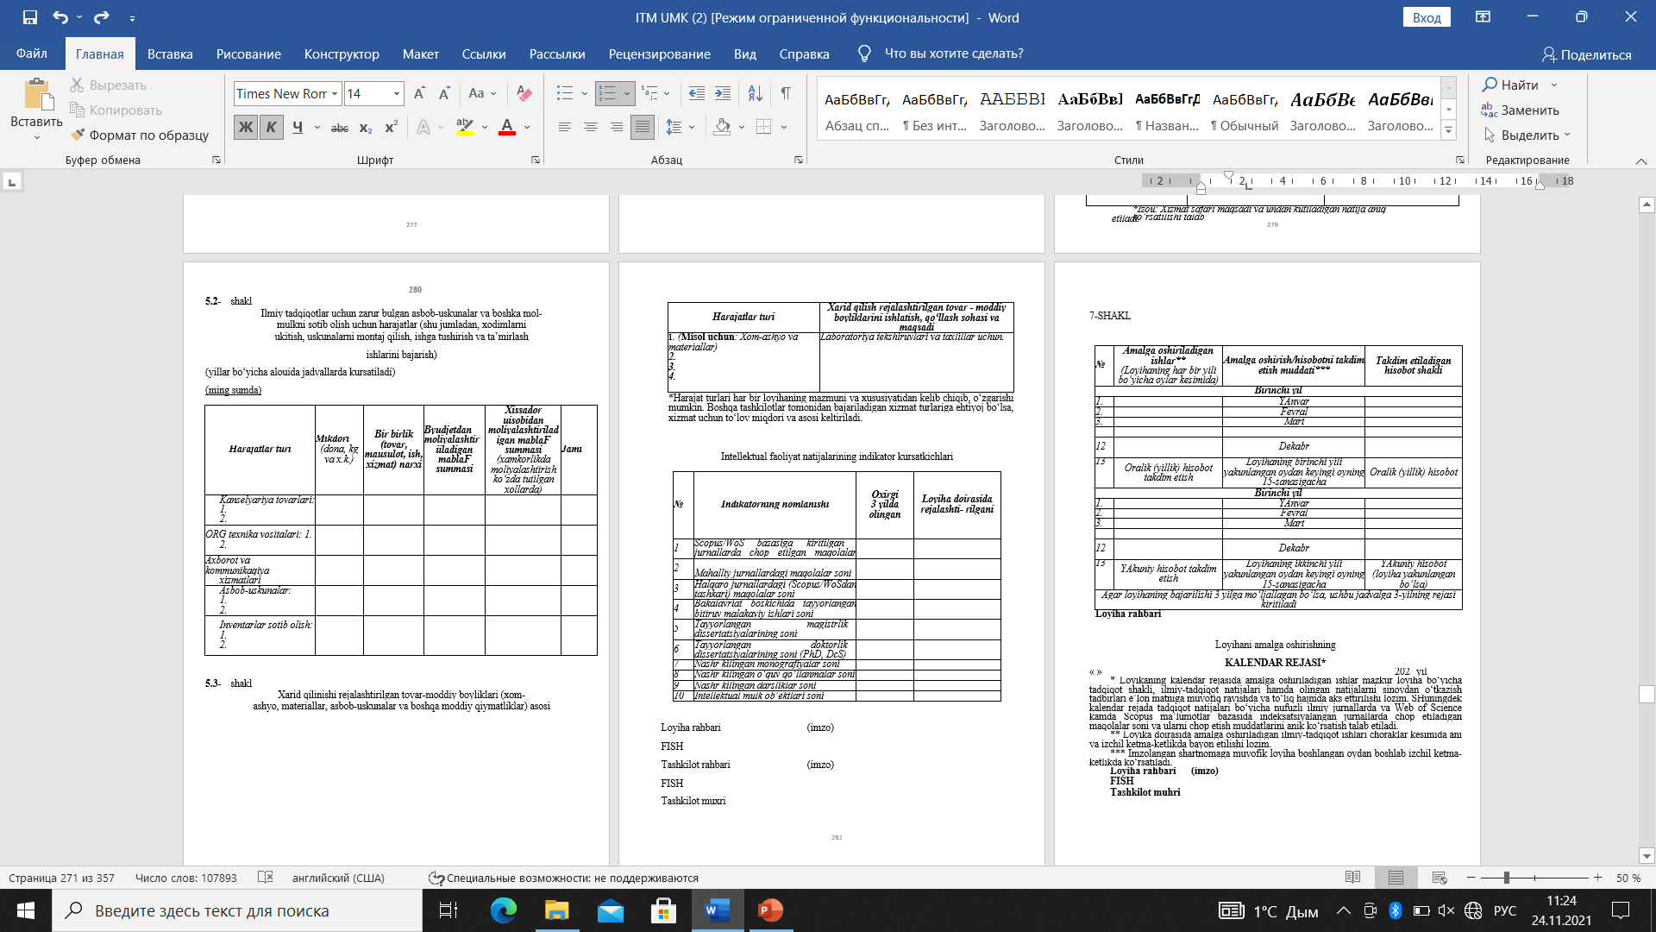

Slide 10
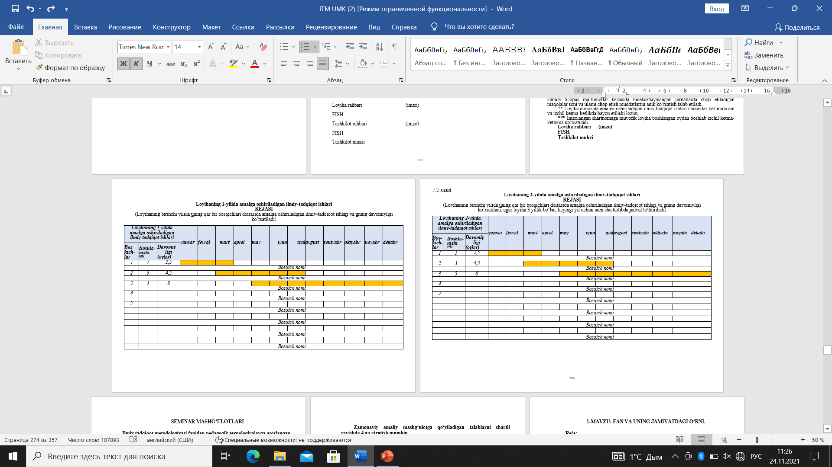

Slide 12
E`tiboringiz uchun rahmat

